Slide 1
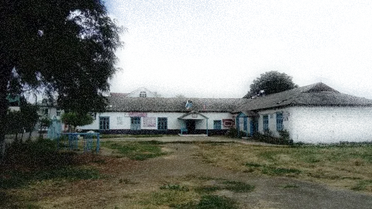
Методическая работа в МКОУ «Касумкентская СОШ №2»
Методическая работа в МКОУ «Саидкентская СОШ»
Заместитель директора по УВР
Рагимханова З.М.
Заместитель директора по УВР Гаджибекова М.Д.

Slide 2
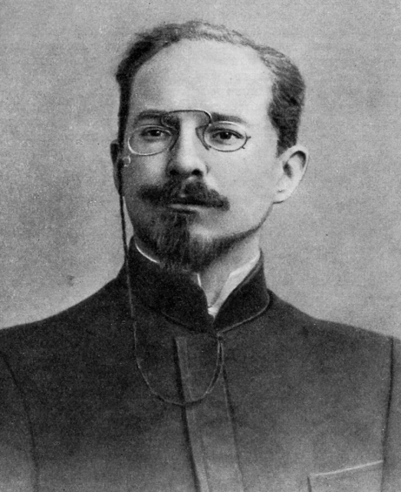
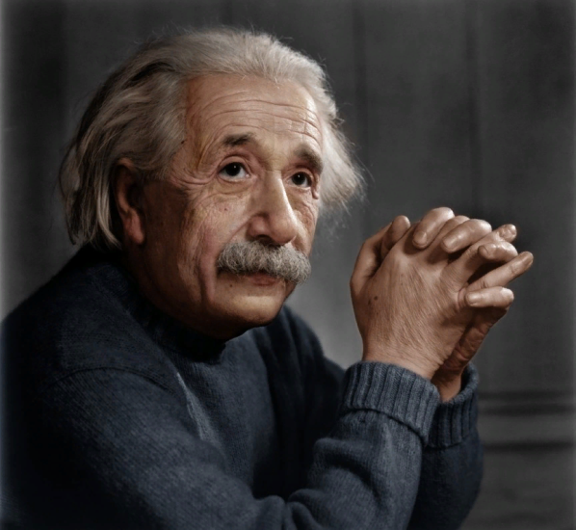
Школа начинается с Учителя…
Педагог — это тот человек, который должен передать новому поколению все ценные накопления веков и не передать предрассудков, пороков и болезней.
(Анатолий Васильевич Луначарский)
Учитель – это человек, который
учится всю жизнь, только в этом
случае он обретает право учить.
Лизинский В.М.
Целью школы должно быть воспитание гармоничной личности,
а не специалиста ».
Альберт Энштейн

Slide 3
Общешкольная методическая тема
«Создание условий для обеспечения позитивной динамики школы путём применения современных педагогических и информационных технологий в рамках ФГОС и обновленных ФГОС НОО,ООО и СОО».

Slide 4
Цель методической работы
повышение качества образования через непрерывное развитие учительского потенциала, повышение уровня профессионального мастерства и профессиональной компетентности педагогов для успешной реализации обновлённых ФГОС и воспитания личности, подготовленной к жизни в высокотехнологичном, конкурентном мире, освоение педагогами инновационных технологий обучения.

Slide 5
ЗАДАЧИ
МЕТОДИЧЕСКОЙ РАБОТЫ

Slide 6
Совершенствовать условия для реализации ФГОС начального образования (НОО - обновлённое содержание) и ФГОС основного общего образования (ООО – обновлённое содержание), совершенствовать качество обученности выпускников на ступени среднего общего образования (СОО).
Создавать условия (организационно-управленческие, методические, педагогические) для обновления основных образовательных программ НОО, ООО и СОО образовательного учреждения, включающих три группы требований, в соответствии с Федеральным государственным стандартом нового поколения.
Совершенствовать методический уровень педагогов в овладении новыми педагогическими технологиями (НСУР– национальная система учительского роста).

Slide 7
4. Активизировать работу по выявлению и обобщению, распространению передового педагогического опыта творчески работающих педагогов.
5. Совершенствовать систему мониторинга и диагностики успешности образования, уровня профессиональной компетентности и методической подготовки педагогов.
6. Создавать условия для самореализации учащихся в образовательной деятельности и развития ключевых компетенций учащихся на основе использования современных педагогических технологий и методов активного обучения.
7. Развивать и совершенствовать систему работы с детьми, имеющими повышенные интеллектуальные способности.

Slide 8
НАЛИЧИЕ НОРМАТИВНОЙ БАЗЫ
ПО МЕТОДИЧЕСКОЙ РАБОТЕ
В школе издан приказ о создании МС
Утверждено положение работы МС
Разработан план работы МС
https://sh-saidkentskaya-r82.gosweb.gosuslugi.ru/

Slide 9
СИСТЕМА РАБОТЫ НАД ЕДИНОЙ МЕТОДИЧЕСКОЙ ТЕМОЙ
Деятельность педагогического коллектива, направленная на улучшение образовательного процесса.
Организационно - педагогические мероприятия.
Методическая работа школы
Организация работы с кадрами
Деятельность педколлектива, направленная на улучшение образовательного процесса
Внутришкольный контроль на 2023-2024 учебный год
Профориентационная работа.
Ожидаемые результаты в конце 2023 – 2024 учебного года.

Slide 10
КАДРОВЫЙ СОСТАВ ШКОЛЫ

Slide 11
Распределение персонала по стажу работы

Slide 12
КУРСОВАЯ ПОДГОТОВКА ПЕД. КАДРОВ
Педагоги стремятся к повышению профессионального мастерства, систематически проходят курсы повышения квалификации. На данный момент все педагогические работники имеют пройденные курсы повышения квалификации и дополнительно прошли курсы повышения квалификации, связанные с переходом на новые стандарты ФГОС в НОО и ООО.

Slide 13
АТТЕСТАЦИЯ ПЕД. КАДРОВ

Slide 14
Работа методических объединений учителей
В школе функционируют 4 МО:
МО учителей начальных классов;
МО учителей естественно-научного цикла;
МО учителей гуманитарного цикла;
МО классных руководителей.

Slide 15
МО учителей школы.
№ | МО учителей по предметам. | Руководители МО | Методическая тема
1. | Гуманитарный цикл | Рамазанова Е. Т. (учитель высшей категории) | «Повышение эффективности образовательного процесса посредством применения на уроках современных образовательных технологий и совершенствование профессионального уровня и педагогического мастерства учителя»
2. | Естественно-математический цикл | Ахмедова А. Я. | «Пути повышения качества образования в условиях реализации ФГОС»
5. | Начальные классы | Рагимова Э. К. (учитель высшей категории) | «Организация учебного процесса путем внедрения активных методов обучения, направленных на развитие метапредметных компетенций и качества образования в начальной школе».
6. | Классных руководителей | Кайибханова К. М.

Slide 16
ФОРМЫ РАБОТЫ ШМО
ЗАСЕДАНИЯ МО
ИЗУЧЕНИЕ НОРМАТИВНЫХ ДОКУМЕНТОВ
КОНСУЛЬТАЦИИ УЧИТЕЛЕЙ С РУКОВОДИТЕЛЕМ МО
ЛЕКЦИИ, ДОКЛАДЫ, ДИСКУССИИ ПО МЕТОДИКЕ
ПРЕДМЕТНЫЕ НЕДЕЛИ
ОТКРЫТЫЕ УРОКИ И ВНЕКЛАССНЫЕ МЕРОПРИЯТИЯ

Slide 17
РАБОТА НАД ЕДИНОЙ ТЕМОЙ
ИССЛЕДОВАТЕЛЬСКАЯ ДЕЯТЕЛЬНОСТЬ
ФОРМИРОВАНИЕ ПЕРЕДОВОГО ПЕДАГОГИЧЕСКОГО ОПЫТА
ВЗАИМОСВЯЗЬ РАБОТЫ УЧИТЕЛЕЙ В ОРГАНИЗАЦИИ ОБУЧЕНИЯ И ВОСПИТАНИЯ

Slide 18
ОСНОВНАЯ РАБОТА МС
ОКАЗАНИЕ ПРАКТИЧЕСКОЙ ПОМОЩИ ПЕДАГОГАМ
ВЗАИМОПОСЕЩЕНИЕ УРОКОВ
ОТКРЫТЫЕ УРОКИ
ОЗНАКОМЛЕНИЕ С МЕТОДИЧЕСКИМИ РАЗРАБОТКАМИ ПО ПРЕДМЕТАМ
УКРЕПЛЕНИЕ МАТЕРИАЛЬНОЙ БАЗЫ

Slide 19
ФОРМЫ РАБОТЫ МС
САМООБРАЗОВАНИЕ
НАСТАВНИЧЕСТВО
ОБОБЩЕНИЕ И РАСПРОСТРАНЕНИЕ ОПЫТА

Slide 20
САМООБРАЗОВАНИЕ
Цель самообразования – расширение и углубление теоретических знаний, совершенствование имеющихся и приобретение новых профессиональных навыков и умений в свете современных профессиональных требований.
САМОПОЗНАНИЕ
САМОКОНТРОЛЬ
САМОДИАГНОСТИКА
САМООЦЕНКА

Slide 21
НАСТАВНИЧЕСТВО
Наставник — это не просто учитель, это человек, который помогает найти правильный путь в жизни. Но не стоит путать наставника и учителя: учитель дает знания, а наставник — опыт и уверенность.
ЦЕЛЬ:
ОКАЗАНИЕ ПОМОЩИ МОЛОДЫМ СПЕЦИАЛИСТАМ;
СОВМЕСТНАЯ РАБОТА НАД УЧЕБНЫМ МАТЕРИАЛОМ;
3. ПОИСК НОВЫХ МЕТОДОВ ОБУЧЕНИЯ;
4. АНАЛИЗ ПОЛУЧЕННЫХ РЕЗУЛЬТАТОВ

Slide 22
ТИПЫ НАСТАВНИКОВ
НАСТАВНИК-НОВАТОР («педагог-новатор-консервативный педагог»)
более молодой учитель помогает опытному представителю «старой школы» овладеть современными программами и цифровыми навыками и технологиями;
НАСТАВНИК – ПРЕДМЕТНИК («опытный учитель-молодой специалист»)
контролирует работу молодого специалиста, осуществляет методическую поддержку преподавания отдельных дисциплин

Slide 23
РЕЗУЛЬТАТЫ НАСТАВНИЧЕСТВА
ПОВЫШЕНИЕ ПРОФЕССИОНАЛЬНОГО МАСТЕРСТВА ПЕД. КОЛЛЕКТИВА;
РАЗВИТИЕ ЛИЧНОСТНО-ОРИЕНТИРОВАННЫХ ОТНОШЕНИЙ МЕЖДУ КОЛЛЕГАМИ;
ФОРМИРОВАНИЕ КАТЕГОРИИ ОПЫТНЫХ ПЕДАГОГОВ, КОТОРЫЕ ОТВЕТСТВЕННЫ ЗА ОБУЧЕНИЕ МОЛОДЫХ.

Slide 24
ОБОБЩЕНИЕ ПЕДАГОГИЧЕСКОГО ОПЫТА -
ЭТО ИЗУЧЕНИЕ КОНКРЕТНОГО ОПЫТА, ОСМЫСЛЕНИЕ, АНАЛИЗ И ОБОСНОВАНИЕ

Slide 25
ФОРМЫ ОБОБЩЕНИЯ ОПЫТА
СЕМИНАР
ПРАКТИКУМ
КОНФЕРЕНЦИЯ
ДИСПУТ
ЛЕКЦИЯ

Slide 26
ФОРМЫ РАСПРОСТРАНЕНИЯ ОПЫТА
ОТКРЫТЫЙ УРОК
ПРЕЗЕНТАЦИЯ
МАСТЕР-КЛАСС
ПЕДАГОГИЧЕСКАЯ МАСТЕРСКАЯ
ВЫСТУПЛЕНИЕ НА СЕМИНАРАХ

Slide 27
ОРГАНИЗАЦИЯ МЕТОДИЧЕСКОГО СОПРОВОЖДЕНИЯ ПЕДАГОГА К ЕГЭ
1. ИНФОРМАЦИОННАЯ ГОТОВНОСТЬ УЧИТЕЛЕЙ
2. ПРЕДМЕТНАЯ (СОДЕРЖАТЕЛЬНАЯ ГОТОВНОСТЬ)
3. ОРГАНИЗАЦИОННО-МЕТОДИЧЕСКАЯ ДЕЯТЕЛЬНОСТЬ

Slide 28
ИНФОРМАЦИОННО-МЕТОДИЧЕСКАЯ ДЕЯТЕЛЬНОСТЬ
ИЗУЧЕНИЕ НОРМАТИВНО-ПРАВОВЫХ ДОКУМЕНТОВ
АНАЛИЗ МЕТОДИЧЕСКИХ РЕКОМЕНДАЦИЙ ПО ИТОГАМ ГИА НА ШМО
ПРОВЕДЕНИЕ ПЕДАГОГИЧЕСКИХ И МЕТОДИЧЕСКИХ СОВЕТОВ ПО СОПРОВОЖДЕНИЮ ГИА
АДРЕСНАЯ ПОМОЩЬ УЧИТЕЛЯМ

Slide 29
ПРЕДМЕТНАЯ (СОДЕРЖАТЕЛЬНАЯ) ГОТОВНОСТЬ
УТВЕРЖДЕНИНЕ ИНДИВИДУАЛЬНЫХ ПЛАНОВ УЧИТЕЛЕЙ ПО ПОДГОТОВКЕ К ГИА
ВКЛЮЧЕНИЕ В ПЛАН РАБОТЫ ШМО ВОПРОСОВ ПОДГОТОВКИ К ГИА
ДИАГНОСТИКА УЧАЩИХСЯ 9 И 11 КЛАССОВ
ПОСТОЯННЫЙ МОНИТОРИНГ ПРЕДМЕТНЫХ РЕЗУЛЬТАТОВ (В ТЕЧЕНИИ ГОДА)
РАЗРАБОТКА ИНДИВИДУАЛЬНЫХ КАРТ СОПРОВОЖДЕНИЯ УЧАЩИХСЯ
ПОВЫШЕНИЕ КВАЛИФИКАЦИИ УЧИТЕЛЕЙ-ПРЕДМЕТНИКОВ

Slide 30
ОРГАНИЗАЦИОННО-МЕТОДИЧЕСКАЯ ДЕЯТЕЛЬНОСТЬ
РАСПРОСТРАНЕНИЕ ЭФФЕКТИВНОГО ОПЫТА УЧИТЕЛЕЙ
ВНЕДРЕНИЕ КОМПЬЮТЕРНЫХ СРЕДСТВ ОБУЧЕНИЯ
РАБОТА С МОЛОДЫМИ СПЕЦИАЛИСТАМИ
ОБМЕН ОПЫТОМ, АНАЛИЗ ТИПИЧНЫХ ОШИБОК
УЧАСТИЕ В КОНКУРСАХ
ПРОВЕДЕНИЕ МАСТЕР-КЛАССОВ
ПРОВЕДЕНИЕ ТРЕНИНГОВ

Slide 31
АЛГОРИТМ ПОДГОТОВКИ К ГИА
АНАЛИЗ ИНФОРМАЦИИ ПО СОДЕРЖАНИЮ КИМОВ
ОБЕСПЕЧЕНИЕ МОТИВАЦИИ ОБУЧАЮЩИХСЯ
СИСТЕМАТИЧЕСКАЯ РАБОТА С ОФИЦИАЛЬНЫМИ САЙТАМИ

Slide 32
ФУНКЦИОНАЛЬНАЯ ГРАМОТНОСТЬ
«ДЛЯ ЖИЗНИ, А НЕ ДЛЯ ШКОЛЫ МЫ УЧИМСЯ»
Я. КОМЕНСКИЙ
ФУНКЦИОНАЛЬНАЯ ГРАМОТНОСТЬ - это способность применять приобретённые знания, умения и навыки для решения жизненных задач в различных сферах.

Slide 33
ЗАДАЧИ ФУНКЦИОНАЛЬНОЙ ГРАМОТНОСТИ
НАУЧИТЬ ДОБЫВАТЬ НОВЫЕ ЗНАНИЯ
НАУЧИТЬ ПРИМЕНЯТЬ ПОЛУЧЕННЫЕ ЗНАНИЯ НА ПРАКТИКЕ
НАУЧИТЬ ОЦЕНИВАТЬ СВОЁ ЗНАНИЕ-НЕЗНАНИЕ
НАУЧИТЬ СТРЕМИТЬСЯ К САМОРАЗВИТИЮ

Slide 34
НАПРАВЛЕНИЯ ФУНКЦИОНАЛЬНОЙ ГРАМОТНОСТИ
ЧИТАТЕЛЬСКАЯ ГРАМОТНОСТЬ
МАТЕМАТИЧЕСКАЯ ГРАМОТНОСТЬ
ФИНАНСОВАЯ ГРАМОТНОСТЬ
ГЛОБАЛЬНЫЕ КОМПЕТЕНЦИИ
КРЕАТИВНОЕ МЫШЛЕНИЕ
ЕСТЕСТВЕННО-НАУЧНАЯ ГРАМОТНОСТЬ

Slide 35
ОТВЕТСТВЕННЫЕ ПО НАПРАВЛЕНИЯМ ФУНКЦИОНАЛЬНОЙ ГРАМОТНОСТИ
Читательская грамотность – Гамзатова Н.Н.
Математическая грамотность –
Рагимханова З. М.
Финансовая грамотность –Рамазанова Е.Т.
Креативное мышление –Шихрагимова О. М.
Глобальные компетенции –Мусаева С. Р.
Естественно- научная грамотность – Цмиханова М. И.

Slide 36
ВПР
Всероссийские проверочные работы — это комплексные контрольные работы, которые должны оценить, насколько знания школьников по предметам соответствуют требованиям Федеральных государственных образовательных стандартов (ФГОС).
https://sh-saidkentskaya-r82.gosweb.gosuslugi.ru/

Slide 37
ПРИНЦИПЫ ПОДГОТОВКИ К ВПР
ТЕМАТИЧЕСКИЙ
ЛОГИЧЕСКИЙ
ТРЕНИРОВОЧНЫЙ
ИНДИВИДУАЛЬНЫЙ
ВРЕМЕННОЙ
КОНТРОЛИРУЮЩИЙ

Slide 38
Подготовка к ГИА ,
работа со слабыми учащимися
Все направления плана подготовки к ОГЭ и ЕГЭ взаимосвязаны, работа по ним осуществляется в несколько этапов:
1-й этап - организационный (август -
октябрь);
2-й этап - информационный (ноябрь - январь);
3-й этап - практический (октябрь - май);
4-й этап - психологическая подготовка к ОГЭ и ЕГЭ (январь - май);
5-й этап - аналитический (июнь - август)

Slide 39
Подготовка к ГИА ,
работа со слабыми учащимися
Подготовка обучающихся к ОГЭ и ЕГЭ новые формы работы с дидактическим материалом: тренинги, репетиционные экзамены и др.
Выполнению инструкций, использующихся в материалах «смысловое чтение», к четкому, разборчивому письму.
Учить обучающихся заполнять бланки ЕГЭ и ОГЭ.
Проводить мониторинг успешности усвоения тем, проводить самостоятельные, контрольные и репетиционные работы по предмету в форме и по материалам ОГЭ и ЕГЭ размещенных на (ФИПИ).
Своевременно знакомить под роспись с результатами обучающихся и их родителей.

Slide 40
МЕТОДИЧЕСКОЕ СОПРОВОЖДЕНИЕ ОДАРЕННЫХ ДЕТЕЙ В ОБРАЗОВАТЕЛЬРНОМ ПРОСТРАНСТВЕ
Талант – это развитие природных склонностей. О. Бальзак
ОДАРЕННОСТЬ – это системное, развивающееся в течение жизни качество психики, которое определяет возможность достижения человеком более высоких (необычных, незаурядных) результатов в одном или нескольких видах деятельности по сравнению с другими людьми .

Slide 41
НАПРАВЛЕНИЯ МЕТОДИЧЕСКОГО СОПРОВОЖДЕНИЯ ОДАРЕННЫХ ДЕТЕЙ
Выделяются следующие виды одарённости:
Одарённость в практической деятельности;
Одарённость в познавательной деятельности;
Одарённость в художественно-эстетической деятельности;
Одарённость в коммуникативной деятельности;
Одарённость в духовно-ценностной деятельности.

Slide 42
ПРОФОРИЕНТАЦИОННАЯ РАБОТА В ШКОЛЕ
Профориентационная работа.

Slide 43
В ПРОЕКТЕ ЗАПЛАНИРОВАНО ТРИ УРОКА:
УРОК «МОЯ РОССИЯ – МОИ ГОРИЗОНТЫ»
ТЕМАТИЧЕСКИЙ ПРОФУРОК
ИТОГОВЫЙ УРОК (РЕФЛЕКСИЯ)

Slide 44
КЛЮЧЕВЫЕ НАПРАВЛЕНИЯ
ПРОФИЛЬНЫЕ КЛАССЫ
УРОЧНАЯ ДЕЯТЕЛЬНОСТЬ
ВНЕУРОЧНАЯ ДЕЯТЕЛЬНОСТЬ
ВОСПИТАТЕЛЬНАЯ РАБОТА
ДОПОЛНИТЕЛЬНОЕ ОБРАЗОВАНИЕ
ПРОФОБУЧЕНИЕ
ВЗАИМОДЕЙСТВИЕ С РОДИТЕЛЯМИ

Slide 45
Методическое сопровождение воспитательной работы
ОСНОВНЫЕ НАПРАВЛЕНИЯ МЕТОДИЧЕСКОЙ РАБОТЫ
ИНФОРМАЦИОННО-АНАЛИТИЧЕСКАЯ ДЕЯТЕЛЬНОСТЬ
МОТИВАЦИОННО-ЦЕЛЕВАЯ ДЕЯТЕЛЬНОСТЬ
ОРГАНИЗАЦИОННО-МЕТОДИЧЕСКАЯ ДЕЯТЕЛЬНОСТЬ
КОНСУЛЬТАТИВНАЯ ДЕЯТЕЛЬНОСТЬ

Slide 46
Доля учителей, занимающихся на РЭШ

Slide 47
Доля учащихся, занимающихся на РЭШ

Slide 48
Работа педагогов на
цифровых платформах

Slide 49
Доля учителей, прошедших КП 2022-2024

Slide 50
СПАСИБО
ЗА
ВНИМАНИЕ

